Slide 1


OpenFace - SSI
Integration des OpenFace Toolkit in SSI

Slide 2
Agenda
OpenFace
Integration in SSI
Live Demo

Slide 3
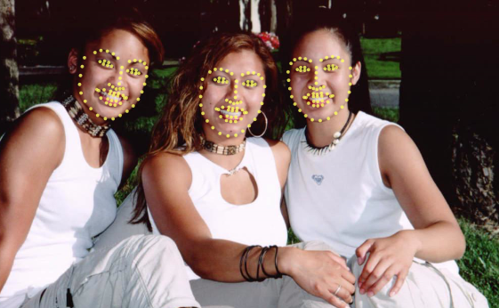
Facial Landmark Detection

Slide 4
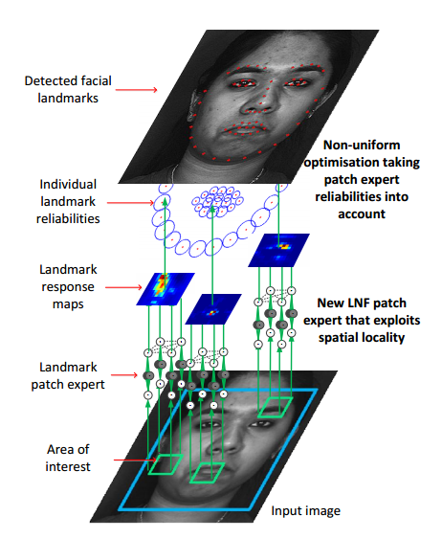
Constrained Local Neural Field
CLNF Model
Patch experts (local detectors) evaluieren die Wahrscheinlichkeit einer Landmark Erkennung bei Pixelpositionen ➔ Ausgabe als response map
Hier: Local Neural Field (LNF) ➔ kann zusätzlich die Beziehung zwischen nicht-linearen und räumlichen Inputpixeln erlernen
Besteht aus neuronalem Netzwerk
Quelle: https://www.cl.cam.ac.uk/~tb346/pub/papers/iccv2013.pdf

Slide 5

Head pose tracking
Notes:
CLNF nutzt intern eine 3D Repräsentation der Landmarks
Aus diesen Daten kann man sehr akkurat die Kopfhaltung berechnen

Slide 6
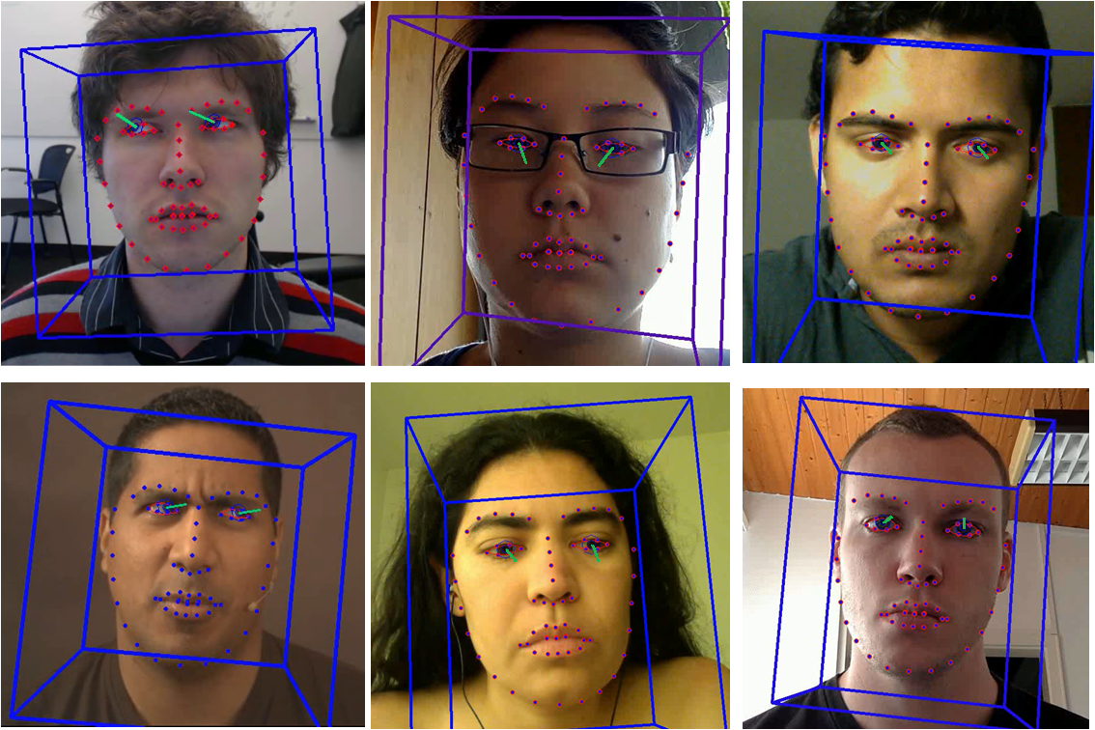
Gaze tracking
Notes:
Position des Auges und der Pupille wird durch das CLNF Modell bestimmt
Aus diesen Daten wird für jedes Auge ein Richtungsvektor berechnet

Slide 7
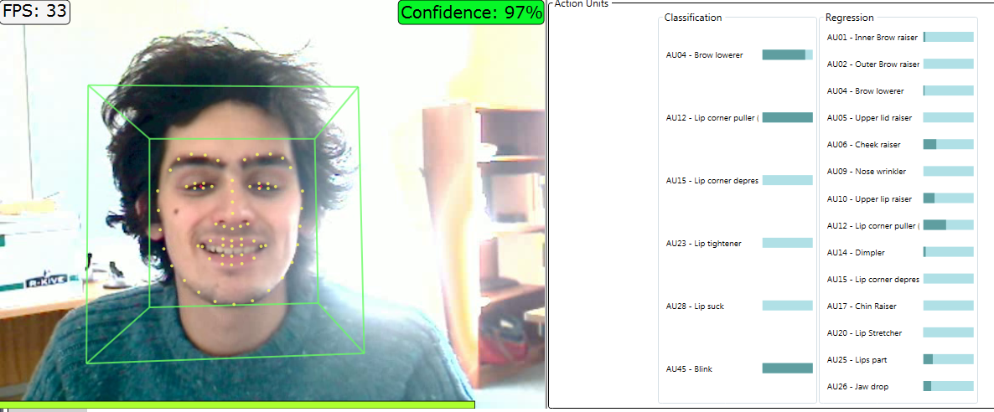
Facial Action Unit Recognition

Slide 8
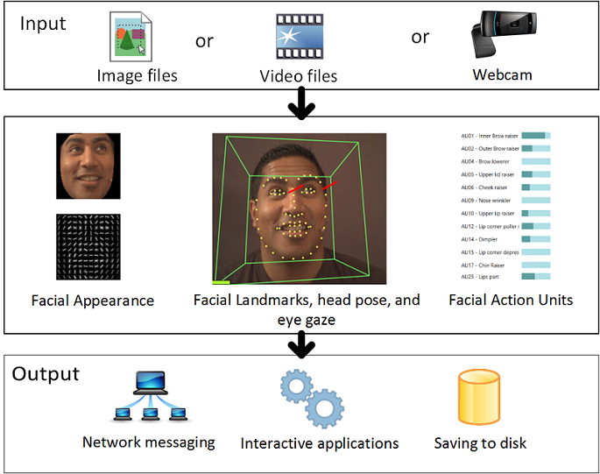
Framework

Slide 9
Task: Integration in SSI
Notes:
SSI-Sensor: z.B. Cam
2x Transformer
1. Featureberechnung
Eigens implementierter Transformer nutzt Openface Bibs zur Berechnung der Features und gibt diese aus
2. Painter
Visualisiert die Features auf das Bild (nutzt auch die Opanface Bibs)
Ausgabe an SSI ➔ Consumer verwendet diese Ergebnisse

Slide 10
Live Demo

Slide 11
Ende
?

